Slide 1


数学建模概论

Slide 2
你碰到过的数学模型——“航行问题”
甲乙两地相距750千米，船从甲到乙顺水航行需30小时，
从乙到甲逆水航行需50小时，问船的速度是多少?
用 x 表示船速，y 表示水速，列出方程：
x =20
y =5
求解
答：船速每小时20千米/小时.

Slide 3
航行问题建立数学模型的基本步骤
作出简化假设（船速、水速为常数）；
用符号表示有关量（x, y表示船速和水速）；
用物理定律（匀速运动的距离等于速度乘以
时间）列出数学式子（二元一次方程）；
求解得到数学解答（x=20, y=5）；
回答原问题（船速每小时20千米/小时）。

Slide 4
数学模型 (Mathematical Model) 和
数学建模（Mathematical Modeling)
数学模型
对于一个现实对象，为了一个特定目的，
根据其内在规律，作出必要的简化假设，
运用适当的数学工具，得到的一个数学结构。
数学建模
建立数学模型的全过程
（包括表述、求解、解释、检验等）

Slide 5
数学建模的具体应用
分析与设计
预报与决策
控制与优化
规划与管理
如虎添翼
数学建模
计算机技术
知识经济

Slide 6
数学建模的一般步骤
模型准备
模型假设
模型构建
模型求解
模型应用
模型检验
模型分析
模型准备
了解实际背景，明确建模目的，搜集有关信息，掌握对象特征，形成一个比较清晰的‘问题’

Slide 7
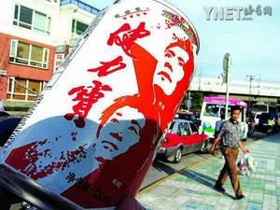
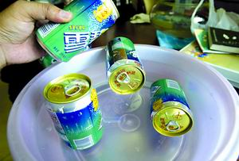
示例: 可口可乐饮料罐的形状
可口可乐、雪碧、健力宝等销量极大的饮料罐(易拉罐)顶盖的直径和从顶盖到底部的高之比为多少? 为什么? 它们的形状为什么是这样的?

Slide 8
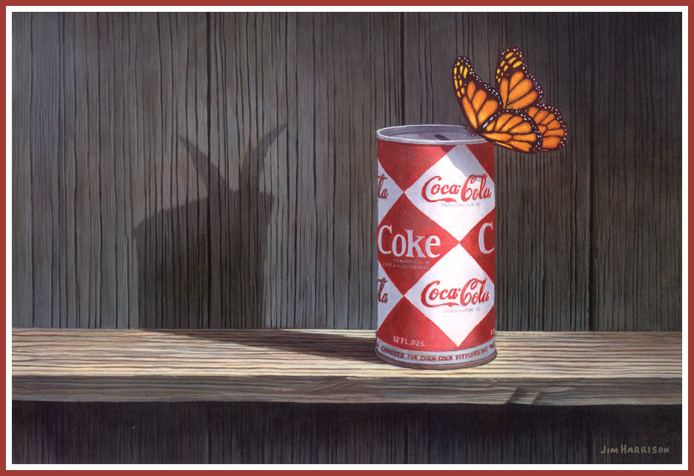

Slide 9

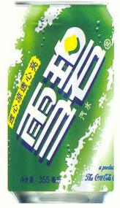
示例: 可口可乐饮料罐的形状
找一个雪碧饮料罐具体测量一下:它顶盖的直径和从顶盖到底部的高:约为6厘米和12厘米.中间胖的部分的直径约为6.6厘米,胖的部分高约为10.2厘米.可口可乐饮料罐上标明净含量为355毫升(即355立方厘米).根据有关的数据,要求通过数学建模的方法来回答相关的问题.

Slide 10
表面积用S表示, 体积用V表示, 则
即圆柱的直径和高之比为1:1
,

Slide 11
问题分析和模型假设
饮料罐近似看成一个正圆柱是有一定合理性的.要求饮料罐内体积一定时,求能使易拉罐制作所用的材料最省的顶盖的直径和从顶盖到底部的高之比.
实际上,饮料罐的形状是如下平面图形绕其中轴线旋转而成的立体.

Slide 12
模型的建立
饮料罐的半径为r (因此,直径为2r),
罐的高为. h
罐内体积为. V
除顶盖外的材料的厚度.b
顶盖的厚度为 (顶盖就能感觉到更硬)
其中r,h是自变量, 所用材料的体积SV是因变量, 而b
和V是固定参数, 是待定参数

Slide 13
饮料罐侧面所用材料的体积
顶盖和底部所用材料
所用材料的体积
罐内体积

Slide 14
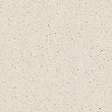
其中S是目标函数, 是约束条件, V是已知的(即罐内体积一定), 即要在体积一定的条件下,求罐的体积最小的 r,h和 使得r,h和测量结果吻合.
这是一个求条件极值的问题.
这是极其重要的合理假设或简化!
,

Slide 15
模型的求解
.

Slide 16
求临界点:令其导数为零 得
测量数据为 ,
即 即
顶盖厚度是其他材料厚度3倍
本题还可Lagrange乘子法来解 (增加一个变量化条件极值问题为多元函数无条件极值问题)

Slide 17
模型验证及进一步的分析
有人测量过顶盖的厚度确实为其他材料厚度的3倍.如果易拉罐的半径为3厘米,则其体积为
装不下那么多饮料，为什么？
模型到底对不对 ？

Slide 18

测量结果为:未打开罐时饮料罐的重量为370克,倒出来的可乐确实重355克,空的饮料罐重量为15克,装满水的饮料罐重量为380克.这和我们的近似计算380.2立方厘米十分接近！饮料罐不能装满饮料(365克),而是留有10立方厘米的空间余量.
实际上,饮料罐的形状是左平面图形绕其中轴线旋转而成的立体.
可以把饮料罐的体积看成两部分,一是上底半径为3厘米,下底半径为3.3 厘米,高为1厘米的锥台,二是半径为3.3厘米,高为10.2厘米的圆柱体.它们的体积分别为 31.2立方厘米和349立方厘米总共为380.2立方厘米.

Slide 19
进一步讨论
所有这些都是物理、力学、工程或材料方面的要求,必须要有有关方面的实际工作者或专家来确定.因此,我们也可以体会到真正用数学建模的方法来进行设计是很复杂的过程,只依靠数学知识是不够的,必须和实际工作者的经验紧密结合.
此外,诸如底部的形状,上拱的底面,顶盖实际上也不是平面的,略有上拱,顶盖实际上是半径为3 + 0.4 + 0.2 = 3.6厘米的材料冲压而成的,从顶盖到胖的部分的斜率为 0.3, 这些要求也许保证了和饮料罐的薄的部分的焊接(粘合)很牢固,耐压.

Slide 20

数 学 建 模
细菌繁殖问题
某种细菌繁殖的速度在培养基充足等条件满足时，与当时已有的数量成正比，即，V=KA₀(K>0为比例常数)。
1.建立细菌繁殖的数学模型。
2.假设一种细菌的个数按指数方式增长，下表是收集到的近似数据。
天数
细菌个数
5
936
求：开始时细菌个数可能是多少？若继续以现在的速度增长下去，假定细菌无死亡，60天后细菌的个数大概是多少？
10
2190
由于细菌的繁殖时连续变化的，在很短的时间内数量变化得很小，繁殖速度可近似看做不变。

Slide 21
数 学 建 模
解:建立数学模型
将时间间隔t分成n等分，在第一段时间 内，细菌繁殖的数量为 ，在第一段时间末细菌的数量为 ，同样，第二段时间末细菌的数量为 ；以此类推，最后一段时间末细菌的数量为 ，经过时间t后，细菌的总数是
设细菌的总数为y,则所求的数学模型为：

Slide 22
海报设计问题
数 学 建 模
现在要求设计一张单栏的竖向张贴的海报，它的印刷面积为128平方分米，上下空白个2分米，两边空白个1分米，如何确定海报尺寸可使四周空白面积为最小？
这个问题可用求一元函数最值的方法解决
最小
令此式对x的导数为0，解得：
x=16,此时y=8,可使空白面积最小。
2
其中
思考：若海报改为左右两栏，横向粘贴，印刷面积为180平方分米，要求四周留下空白宽2分米，留1分米宽竖直中缝。如何设计它的尺寸使总空白面积最小?
x
1
y

Slide 23
数 学 建 模
工人上班效率问题
对某工厂的上午班工人的工作效率的研究表明，一个中等水平的工人早上8：00开始工作，在t小时之后，生产出
Q(t)=-t³+9t²+12t
个晶体管收音机。
问：在早上几点钟这个工人的工作效率最高？
工作效率最高，即生产率最大，此题中，工人在t时刻的生产率为产量Q关于时间t的变化率：Q’(t)，则问题转化为求Q’(t)的最大值
解：工人的生产率为
比较R(0)=12,R(3)=39,R(4)=36,知t=3时，即上午11：00，工人的工作效率最高。

Slide 24
数 学 建 模
最大利润问题
一个小乡村里的唯一商店有两种牌子的冻果汁，当地牌子进价每听30美分，外地牌子的进价每听40美分。店主估计，如果当地牌子的每听卖x美分，外地牌子卖y美分，则每天可卖出70-5x+4y听当地牌子的果汁，80+6x-7y听外地牌子的果汁。问：店主每天以什么价格卖两种牌子的果汁可取得最大收益？
解：每天的总收益为二元函数：
想一想高等数学中二元函数求最值的方法
令 ， ，则有驻点x=53,y=55
判断可知（53，55）为最大值点。

Slide 25

数 学 建 模
2.5 经济问题中的初等模型
设产品产量为q,产品价格为p,固定成本c₀，可变成本为c_{1.}
（1） 总成本函数：
（2） 供给函数：
（3） 需求函数：
（4） 价格函数：

Slide 26

例1
数 学 建 模
某品牌收音机每台售价90元，成本为60元，厂家为鼓励
销售商大量采购，决定凡是订购量超过100台以上的，每多
订购一台，售价就降低1分（例如某商行订购300台，订购量
比100台多200台，于是每台就降价0.01×200=2元，商行可
按每台88元的价格购进300台）。但最低价格为75元/台。
（1）建立订购量x与每台的实际售价p的数学模型。
（2）建立利润L与订购量x的数学模型。
（3）当一商行订购了1000台时，厂家可获利润多少？
每台利润是实际售价p与成本60元之差，所以
L=(p-60)x
据此不难将售价与订购量归纳为如下的数学模型：
当x≤100时，每台售价90元；当订购量超过1600台时，每台售价75元；当订购量在100到1600台之间时，每台售价为90-(x-100) ×0.01

